Slide 1





José Antonio Blasco Saz

Slide 2
índice
-Logo & Nombre
-Publico objetivo
-¿Cómo funciona?
-Lenguajes utilizados
-Gastos & beneficios

Slide 3


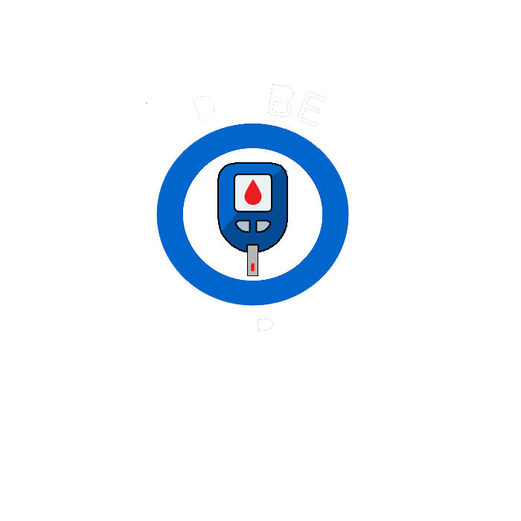

Logo Y NOMBRE
Elección del nombre
Explicación del logo

Slide 4
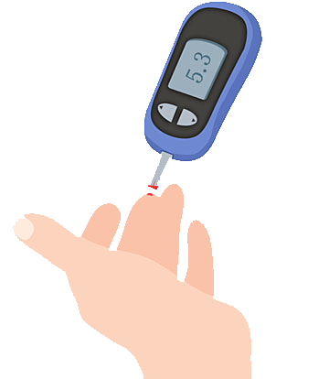
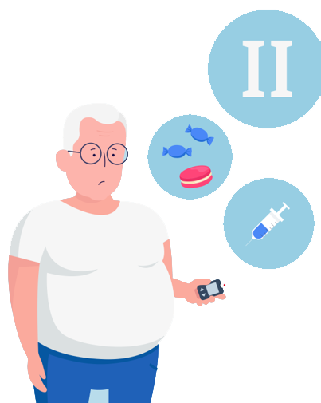
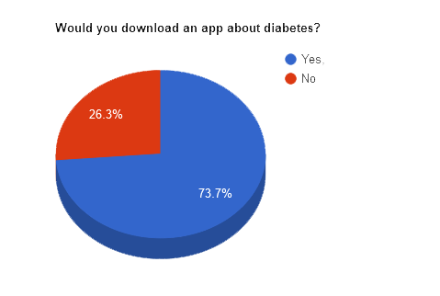
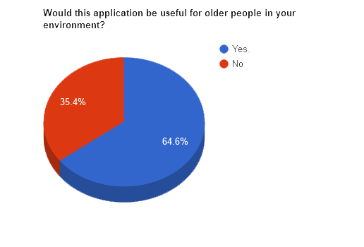
Publico objetivo
¿Quién usará la app?
¿Quién es el publico objetivo?
6mm diabéticos

Slide 5
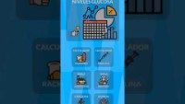

¿Cómo funciona?

Slide 6







Lenguajes utilizados

Slide 7



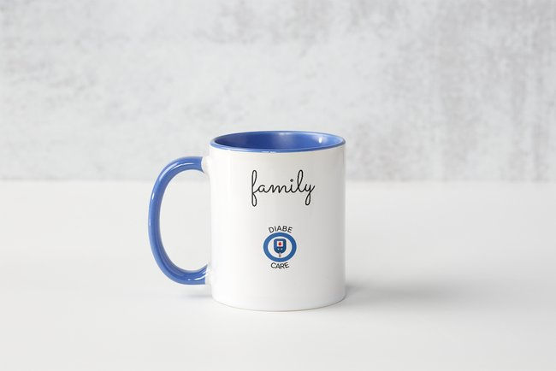

Gastos & BENEFICIOS
Gastos generales
Posibles futuros gastos
PROJECT BUDGET
SERVICE |  |  |  |  | PRICE
Google Play Register |  |  |  |  | 20 €
200 Working Hours |  |  |  |  | 2.114 €
Light consumption |  |  |  |  | 112,60 €
Internet consumption |  |  |  |  | 61,90 €
Computer |  |  |  |  | 210 €
TOTAL PRICE |  |  |  |  | 2.518,50 €
MONTHLY HOSTING |  |  |  |  | 30 €
Publicidad
Merchandising

Slide 8
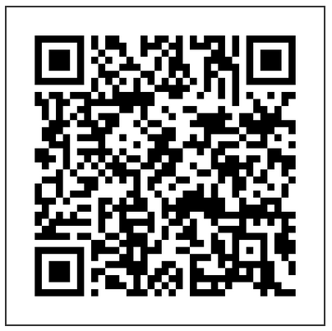
CONCLUSIÓN
Conclusión proyecto
Github
Agradecimientos

Slide 9
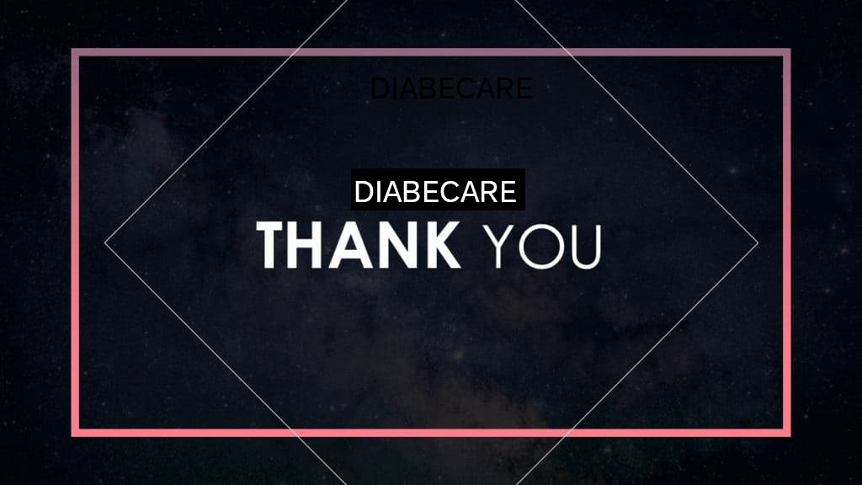
a24761@svalero.com

